Slide 1
CPU/コア/プロセス/スレッド/タスク/並列/並行

Slide 2
ソケット・CPU(プロセッサ)
ソケット数・・・マザーボードに搭載できるCPUの数
シングル ソケット
マルチ ソケット
マザーボード
CPU
(Processer)
CPU1
(Processer)
CPU2
(Processer)
一般的なPC
ワークステーション・高性能サーバー

Slide 3
CPU(プロセッサ)・コア
コア数・・・中央演算処理装置の数
CPU
(Processer)
C1
Core
C2
Single Core
Dual Core

Slide 4
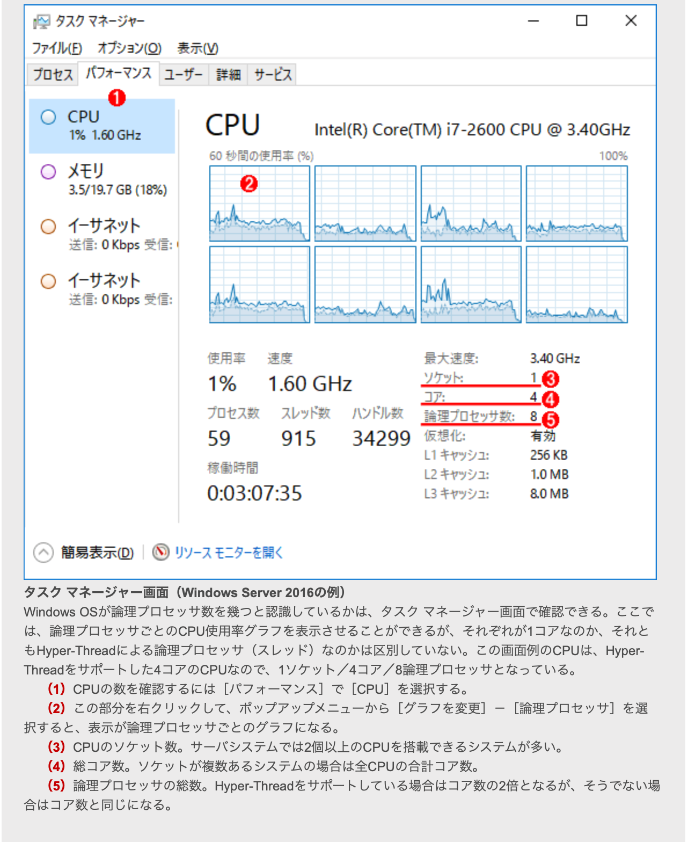
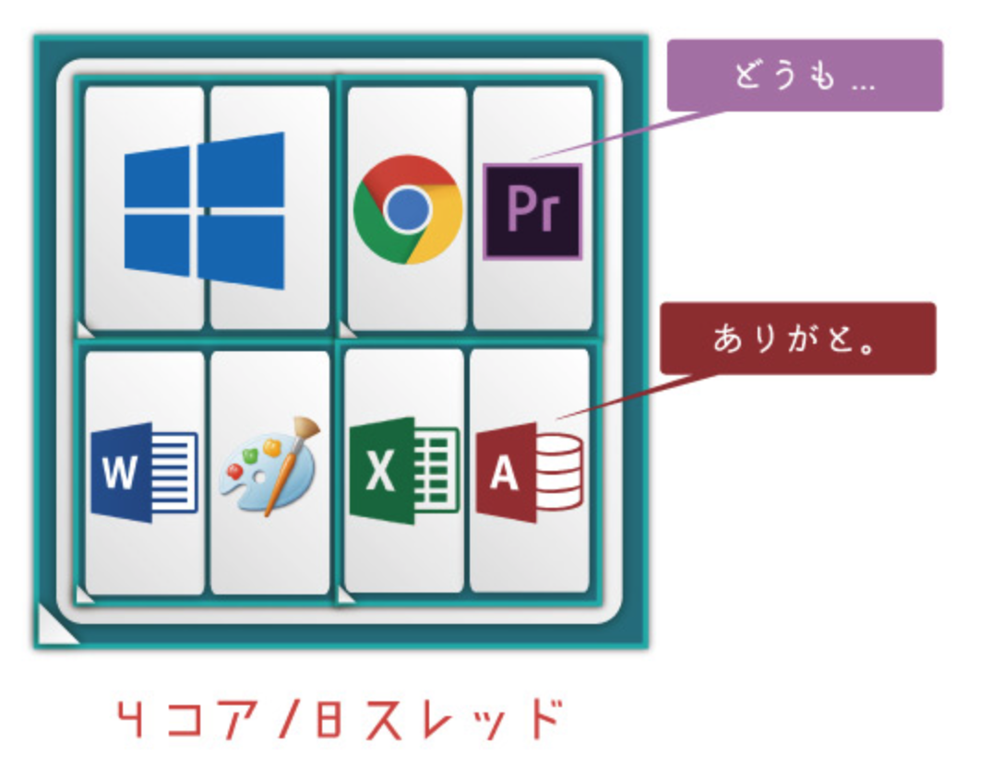
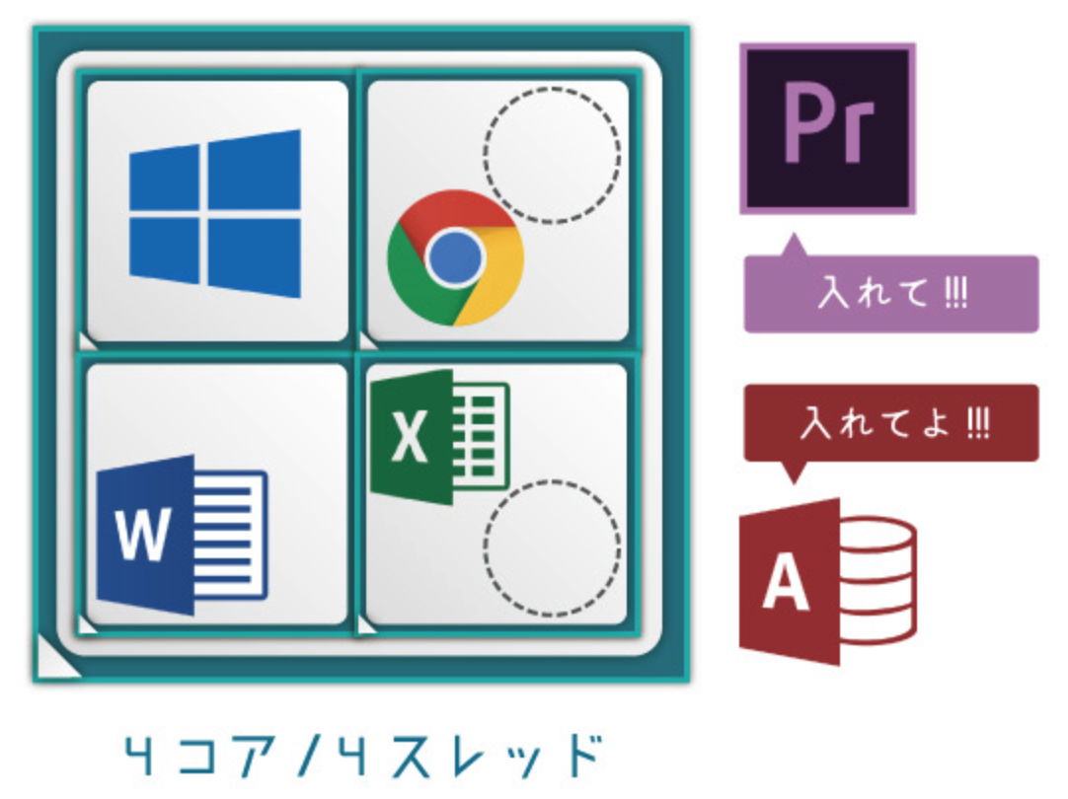
コア(or 論理プロセッサ)
スレッドSP(サポート)
同一コア内で複数の命令(スレッド)を平行実行する機能。
T1
T2
T1
C1
C2
C3
C4
1コア/2スレッドSP
1コア/1スレッドSP
Quad Core
Intel製CPUは1コアで2スレッドをサポートしている(Hyper Thread機能)。
1コア/2スレッドならばOS側視点でコアが2倍に増える)。サーバー向けのXeonなどは1コア当たり4スレッドだったりする。

Slide 5
コア・プロセス・スレッド・タスク
1コアで1プロセスを担当するのが基本。処理対象の1プロセス内に複数スレッドがあれば、1コアが短い間隔でディスパッチしながら夫々のスレッドを処理する。
プロセス
Quad Core
スレッド
スレッド
C1
C2
C3
C4
タスク
タスク
タスク
コアC3がプロセス#を担当
タスク
タスク
タスク
サブスレッド
メインスレッド
Dispatchしながら並行処理
プロセス#

Slide 6
プロセス
OS(カーネル)が複数の仕事を効率的にマネジメントする時の実行単位。CPUリソースとメモリリソースが必要。
物理メモリはOS(カーネル)によって仮想メモリに分割されており、1つ１つのプロセスから見ると、あたかも自分専用の物理メモリ(仮想メモリ)が確保されているかのように見える。
プロセスを作るときは、親プロセスをfork(コピー)して、子プロセスが作られる。この時、子プロセスは独自の仮想メモリを割り当てられる。
OS
プロセス1
物理メモリ
プロセス2
V-page1
P-page1
V-page1
V-page2
P-page2
V-page2
V-page3
P-page3
管理
V-page3
V-page4
メモリマッピング
(物理メモリ<->仮想メモリ)
P-page4
メモリマッピング
(物理メモリ<->仮想メモリ)
V-page4
V-page5
P-page5
V-page5
V-page6
P-page6
V-page6
V-page7
page7
V-page7
V-page8
page8
V-page8

Slide 7
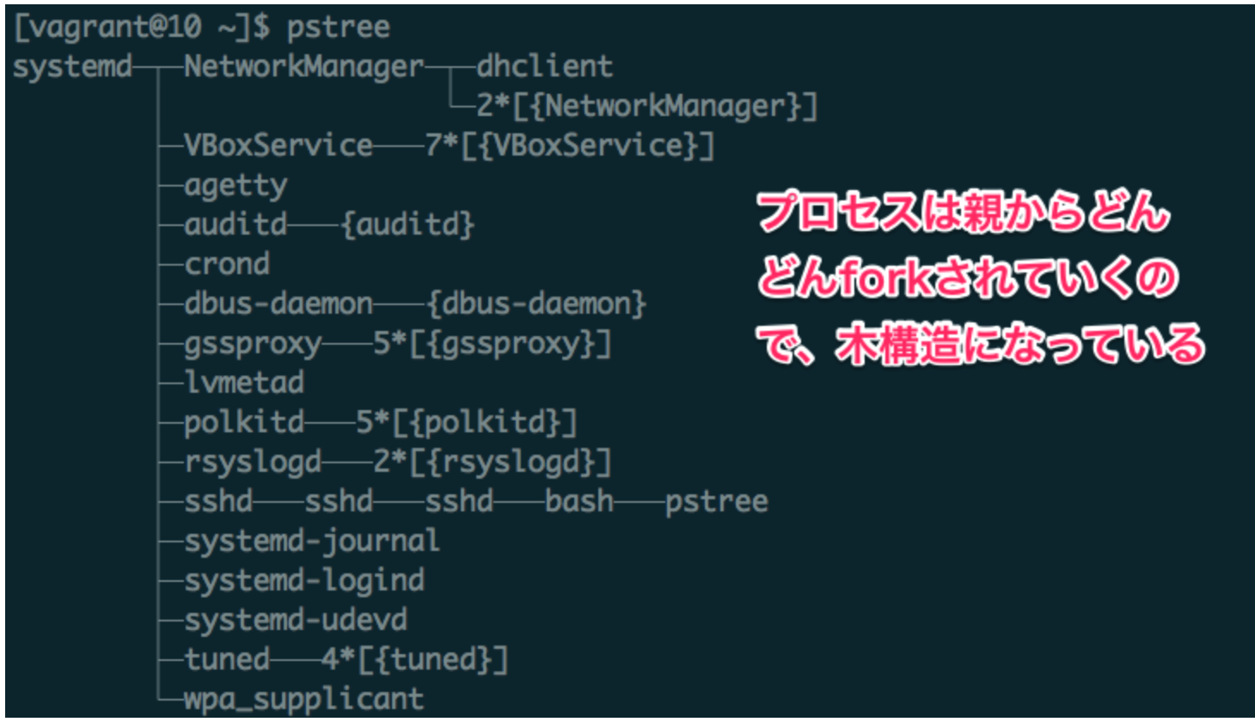
プロセス
OS(カーネル)自体もプログラム(プロセス)なので、ユーザーが確認できるプロセスはOSが管理しているもの。

Slide 8
スレッド
プロセスを作るときは、親プロセスのすべての情報が子プロセスに引き継がれ、更に子プロセス用に仮想メモリが確保されるので、比較的重い処理になる。
仮想メモリ部分などの共有できるところは、親と共有してもっと軽量な実行単位がほしい！ → スレッド
ただし、Linuxの実装上は完全にプロセス＝スレッドである。実行単位を作るときに空間メモリをコピーしないならプロセスはスレッドとみなされる。

Slide 9
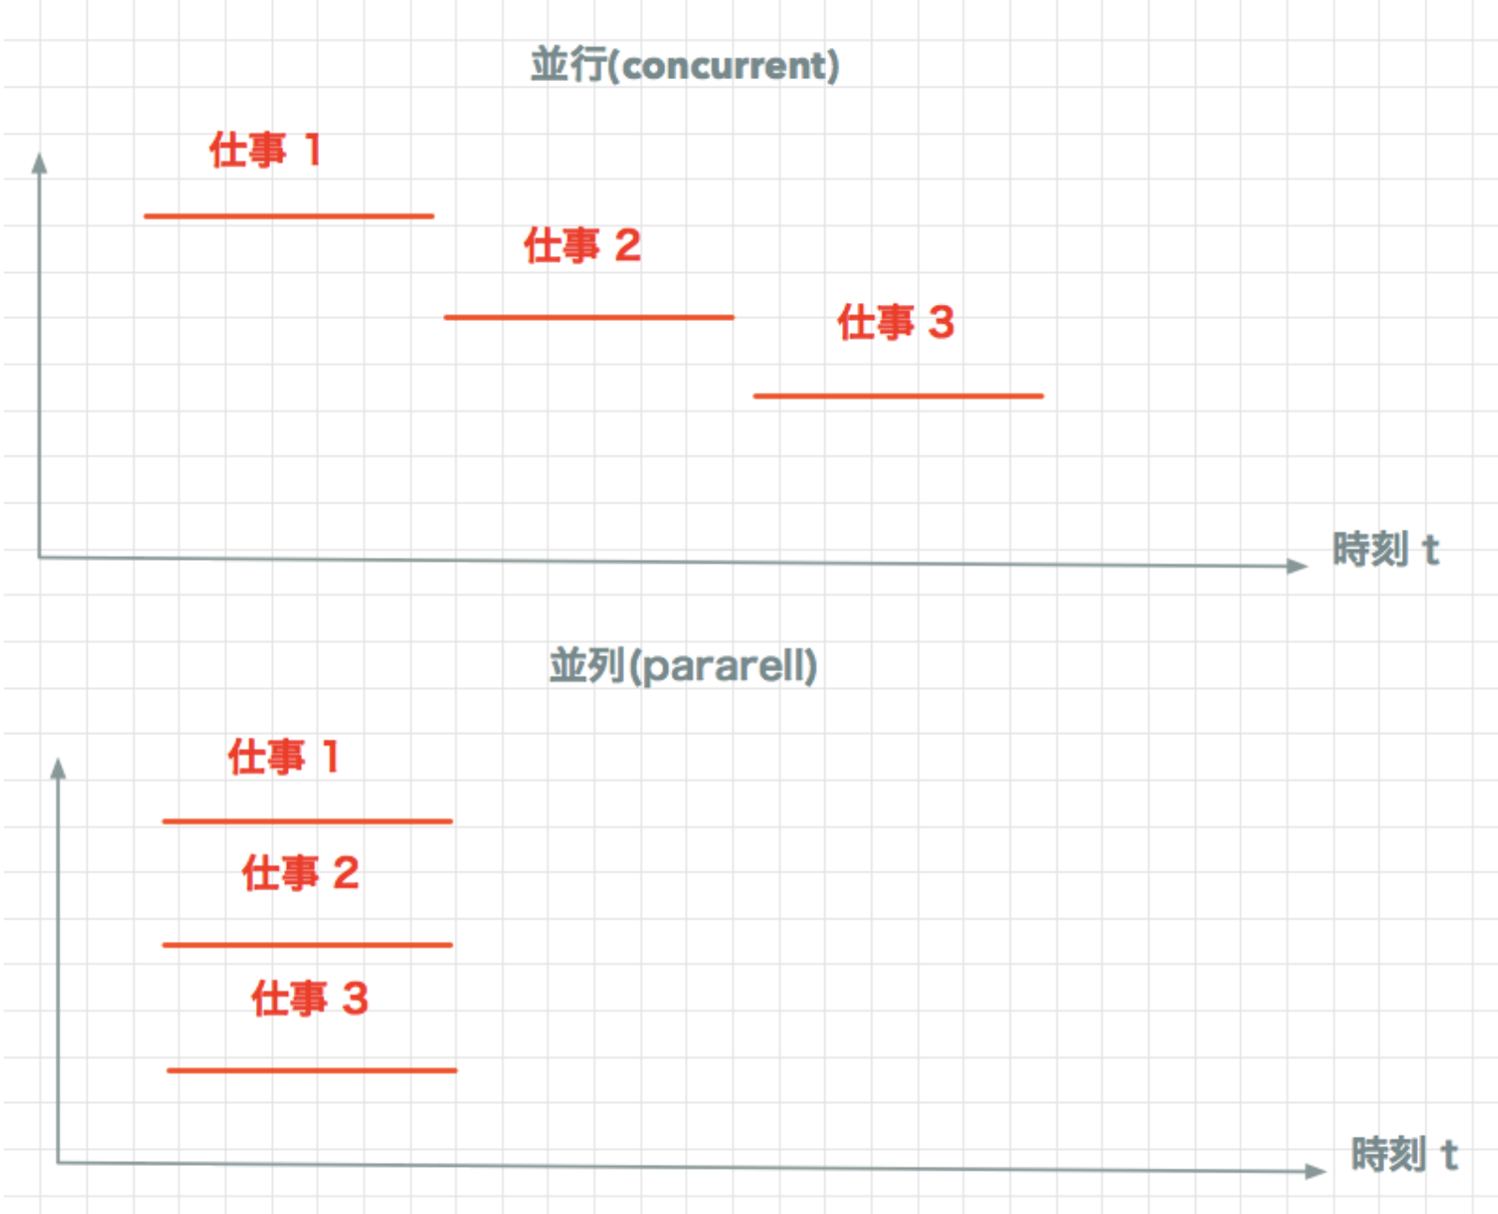
並行と並列の違い
コンピュータの話で並行と並列というのは、CPUがどんな様子で仕事しているのか、と捉える。
CPUのコアが1つだけの場合、並列処理はありえない。
並行(concurrent)
ある1つの時点では、1つの仕事しかしていないが、複数の仕事間を切り替える(コンテキストスイッチ/ディスパッチ)
ことによって、同時にやっているように見えること。
用途・・・高速化というよりも他を待たせないことが目的。
並列(parallel)
ある一つの時点で、実際に、物理的に複数のしごとをしていること。
用途・・・高速化が目的。
一般に並行/並列プログラミングとか言う場合、parallel処理を指す。

Slide 10
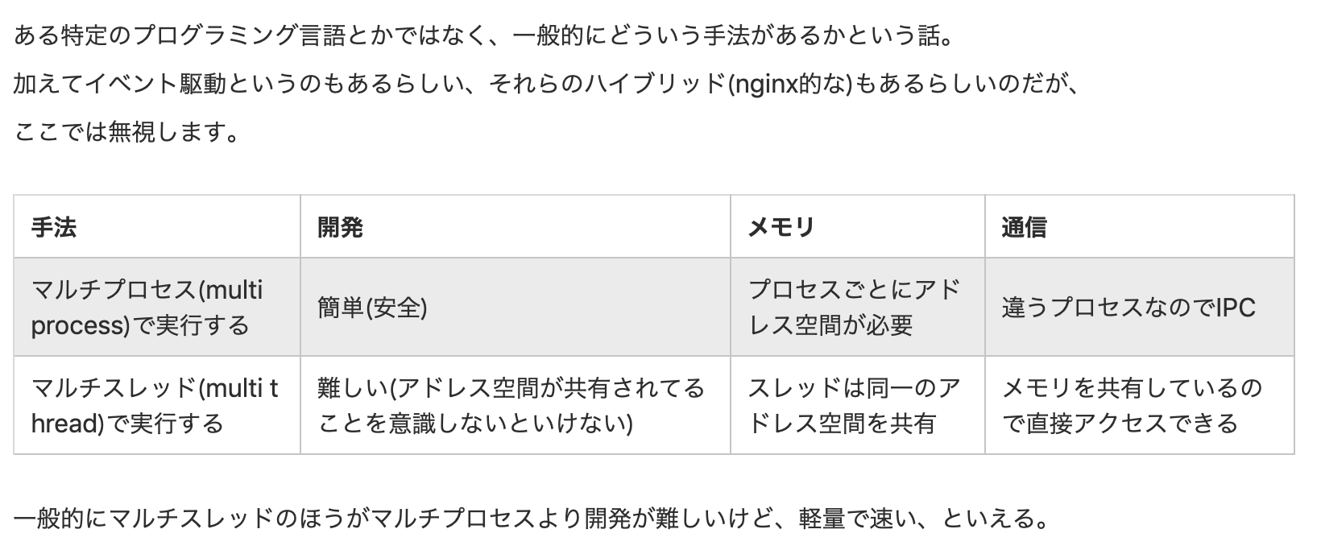
一般的な実現方法

Slide 11
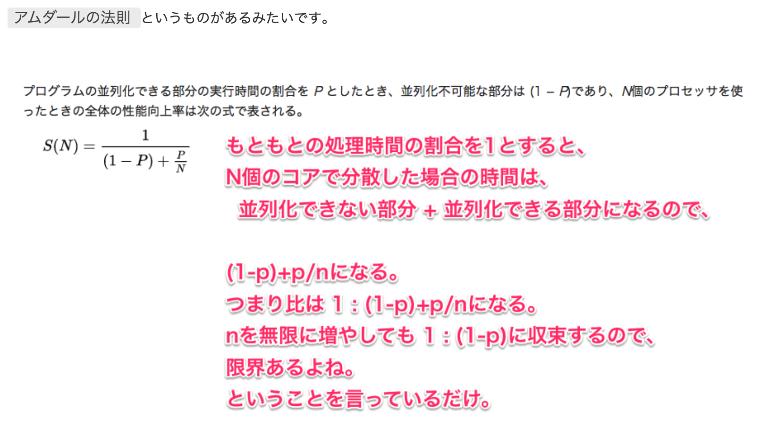
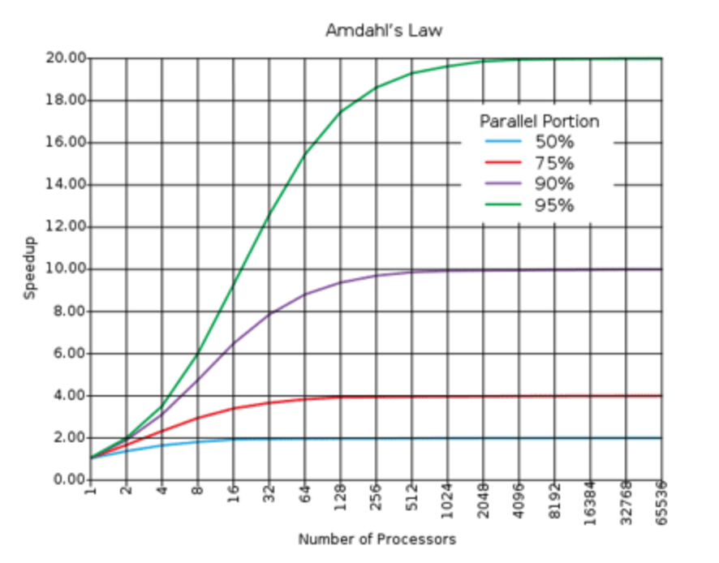
並列処理(理論)-1

Slide 12
iOSによるマルチスレッド/Serial/Concurrent/同期/非同期

Slide 13
GCD(Grand Central Dispatch)
メインプログラム
(メインスレッド)
スレッドプール
Thread1
Dispatch Queue (FIFO)
処理開始自体はQueueに
追加された順序で実行される
Thread2
T5
T4
T3
T2
T1
・・・
タスク(コードブロック)
Thread#
Queue・・・複数スレッドを管理するための機能。
Threadの作成/管理はシステムに任せる。

Slide 14
Serial Dispatch Queue -> 同期と非同期
Serial Dispatch Queue
１度に１つのタスクを実行することを保証する。
実行されるタスクは、特定のスレッドで実行されるが、全てのタスクが同じスレッドで実行されるとは限らない。
逐次処理を分割し、各スレッドに割り当てただけ
同期
スレッドプール
Mainスレッド
T1
T2
Thread1
Thread2
T1
T2
Thread#
T3
Serial Dispatch Queue
Thread2
Thread1
T4
T5
T5
T4
T3
T2
T1
=
・・・
任意のThread
T1
T1
T2
T3
T4
T5
T2
Thread#
非同期
Mainスレッド
T1
T2
UI処理
※メインスレッドは、別途動いている
Thread2
T1
T2
BackGround
バッチ処理
T5
T4
T3
T2
T1
Main Thread
Thread#
T3
Thread1
T4
T5

Slide 15
Concurrent Dispatch Queue -> 同期と非同期
Concurrent Dispatch Queue
同期
非同期
１度に１つ以上のタスクを実行する。
タスクの終了順序は、タスクの内容次第。
T1
T2
T1
T2
T1
待ち時間
T1
スレッドプール
T2
T2
T3
T3
Thread1
T4
T4
Concurrent Dispatch Queue
T5
T3終了
Thread2
T5
T2終了
T5終了
T5
T4
T3
T2
T1
T5終了
T2終了
・・・
T4終了
T4終了
T3終了
Thread#
T1終了
T2終了
※メインスレッドは、別途動いている
T1終了
T2終了
T5
T4
T3
T2
T1
Main Thread
T1終了
T1終了

Slide 16
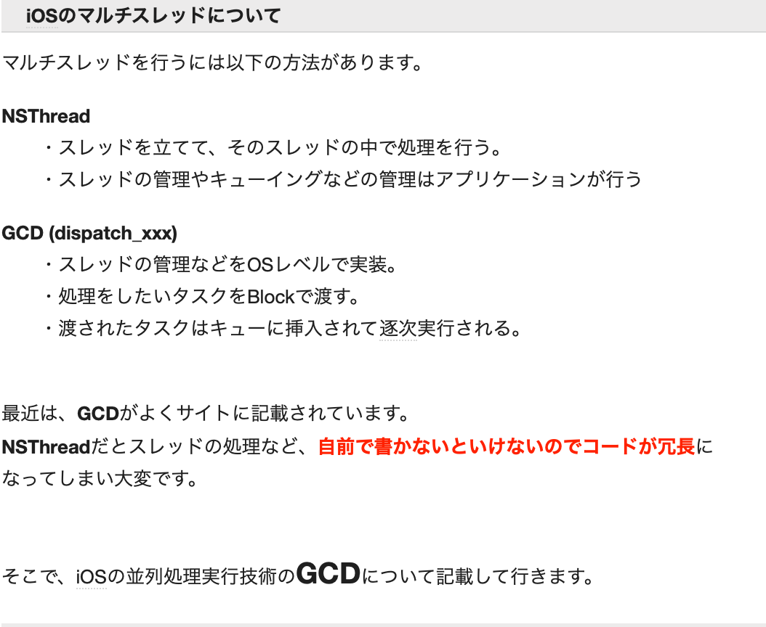
iOSによるマルチスレッドの実装
ワーカースレッド？
インターフェーススレッド？
ワーカースレッド・・・OSからのシグナル
(メッセージ)を受け取ることができないスレッド。
インターフェーススレッド・・・OSからのシグナル
(メッセージ)を受け取ることができるスレッド。
GCD(Grand Central Dispatch>

Slide 17
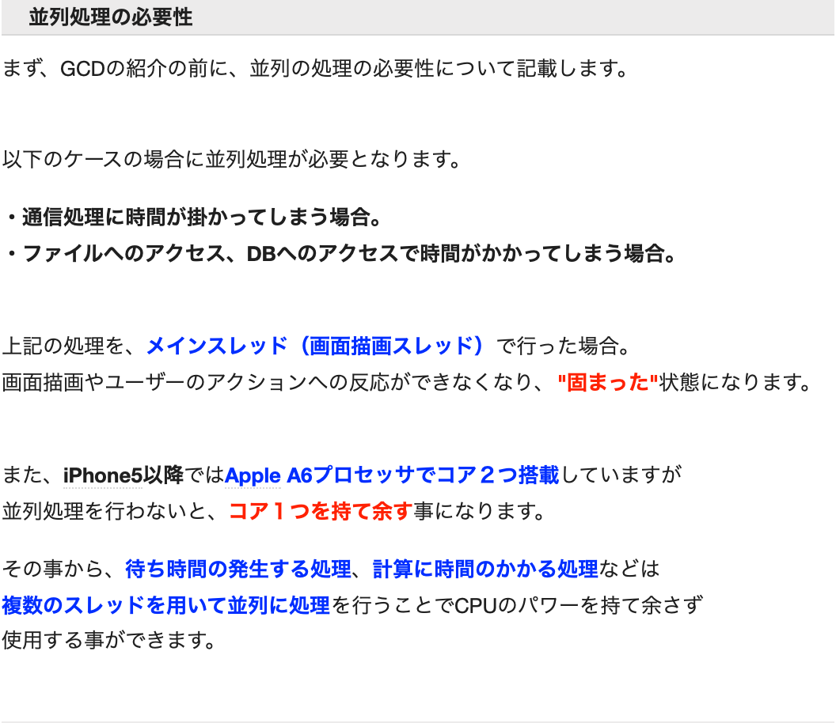
iOSによるマルチスレッドの実装

Slide 18
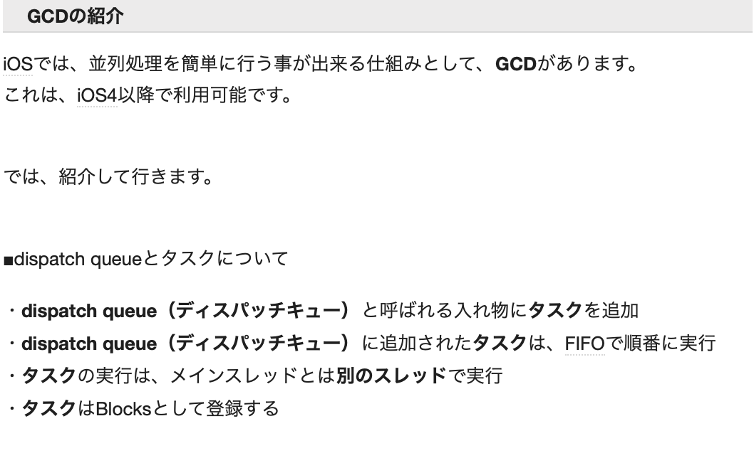
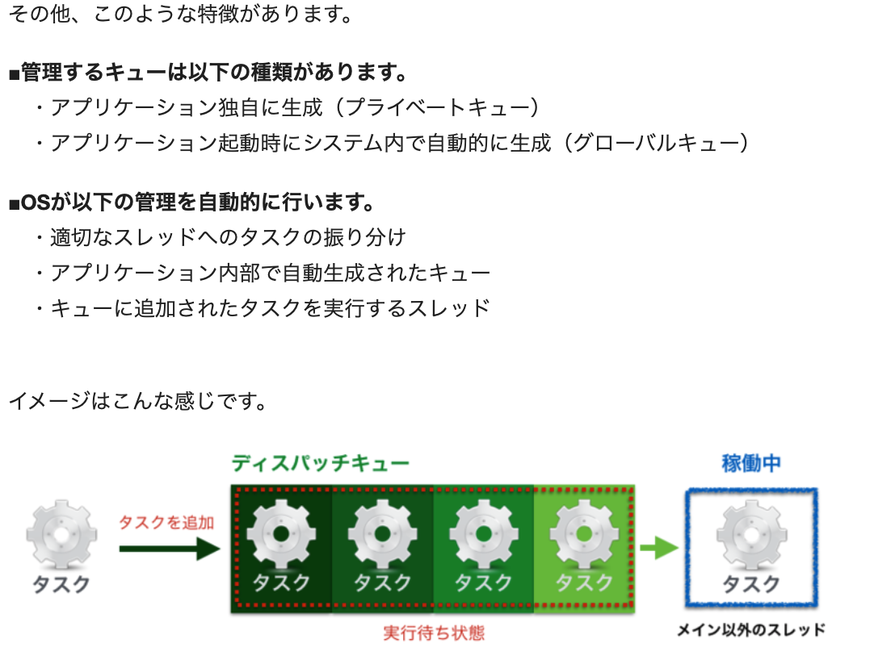
iOSによるマルチスレッドの実装
割り当てられるスレッドはランダム
Queue・・・複数スレッドを管理するための機能。
Threadの作成/管理はシステムに任せる。

